Slide 1

ИСПОЛЬЗОВАНИЕ РЕСУРСОВ СПЕЦИАЛЬНО СОЗДАННОЙ РАЗВИВАЮЩЕЙ ПРЕДМЕТНО-ПРАКТИЧЕСКОЙ ВНЕШНЕЙ СРЕДЫ, КАК ДОПОЛНИТЕЛЬНОЕ СРЕДСТВО КОМПЕНСАЦИИ ОБЩЕЙ И РЕЧЕВОЙ НЕДОСТАТОЧНОСТИ У ДЕТЕЙ С ОВЗ
БЮДЖЕТНОЕ УЧРЕЖДЕНИЕ ОРЛОВСКОЙ ОБЛАСТИ ДЛЯ ДЕТЕЙ,
НУЖДАЮЩИХСЯ В ПСИХОЛОГО-ПЕДАГОГИЧЕСКОЙ, МЕДИЦИНСКОЙ И СОЦИАЛЬНОЙ ПОМОЩИ
«ОРЛОВСКИЙ РЕГИОНАЛЬНЫЙ ЦЕНТР ПСИХОЛОГО-ПЕДАГОГИЧЕСКОЙ, МЕДИЦИНСКОЙ
И СОЦИАЛЬНОЙ ПОМОЩИ» (БУ ОО «ППМС-ЦЕНТР»)
Подготовила: учитель-логопед
Емельянова В.В.
2025 г.

Slide 2
«Дети должны жить в мире красоты, игры, сказки, музыки, фантазии, творчества. Этот мир должен окружать ребёнка…»
/В.Сухомлинский/
Коррекционно-развивающая среда – это специально организованное пространство, обеспечивающее не только коррекцию и компенсацию нарушенных функций, адаптацию и социализацию ребенка с ограниченными возможностями здоровья, но и направлено на развитие личности ребенка.

Slide 3
Использование ресурсов специально созданной развивающей предметно-практической внешней среды как дополнительного средства компенсации общей и речевой недостаточности у детей с ОВЗ позволяет:
Сформировать фонетико-фонематическое восприятие. Например, на логопедических занятиях можно использовать аудио записи звуков природы.
Сформировать правильное звукопроизношение. Специально созданная среда служит дополнительным средством на этапе подготовки органов артикуляции к усвоению фонем родного языка. Например, дыхательные упражнения «Понюхай цветок», «Подуй в рожок», «Подуй на пёрышко», артикуляционные упражнения «Птенцы», «Рыбы».

Slide 4
Сформировать лексико-грамматические категории русского языка. Специально организованная среда позволяет реализовать принцип наглядности, что ускоряет развитие восприятия и осознания речи детьми, так как речь приобретает практическую направленность. Например, при изучении лексической темы «Посуда» предметный словарь детей пополняется на наглядном материале, используя набор «Повар».
Сформировать связную речь. Созданная среда позволяет активно использовать и закреплять освоенные лексические и синтаксические средства, направленные на определение объекта, его признаков, образные средства языка: эпитеты, метафоры, сравнения.

Slide 5
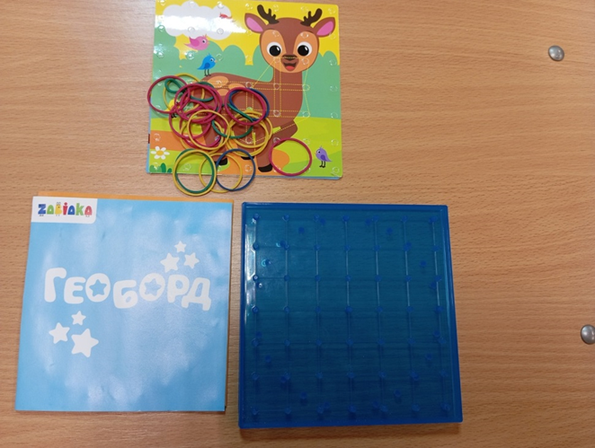
Ресурсы специально созданной развивающей предметно-практической внешней среды, как дополнительное средство компенсации общей и речевой недостаточности у детей с ОВЗ» (из опыта работы БУ ОО ПМСС-центра г.Орла)
Геоборд- развивающий планшет, «умная» игрушка для развития у ребенка исследовательской деятельности и познавательных процессов (играем и развиваемся по методике Монтессори)

Slide 6
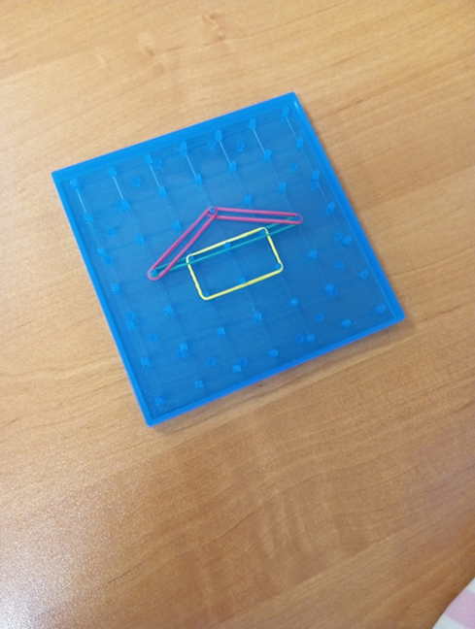
Растягивание и надевание резиночек на гвоздики-это отличная сенсорная «зарядка» для пальчиков.
Идеально подходит для детей с 3 лет, дошкольников и школьников младших классов.

Slide 7
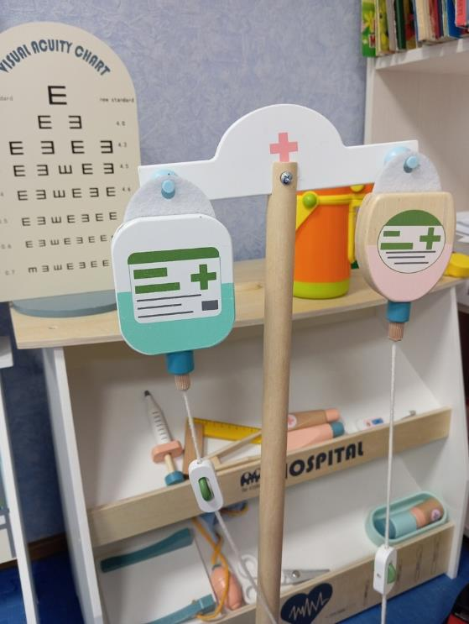
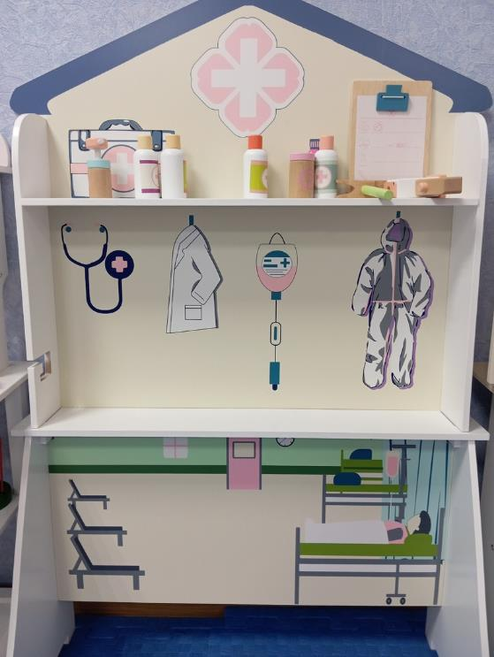
Набор «Доктор»

Slide 8
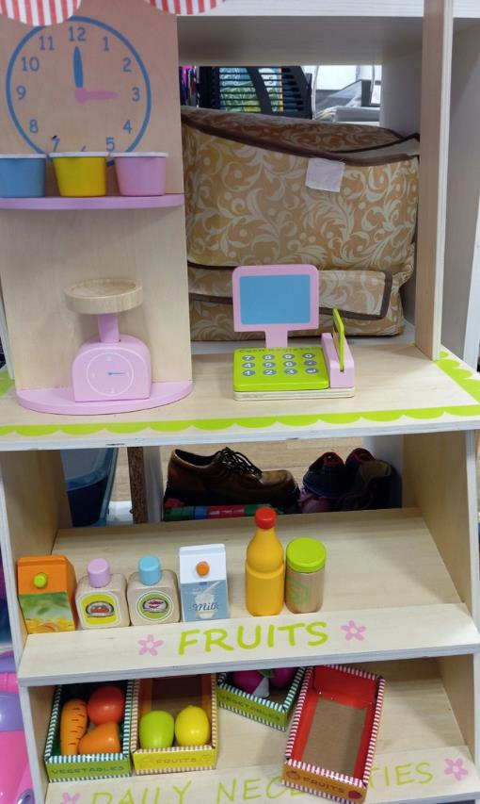
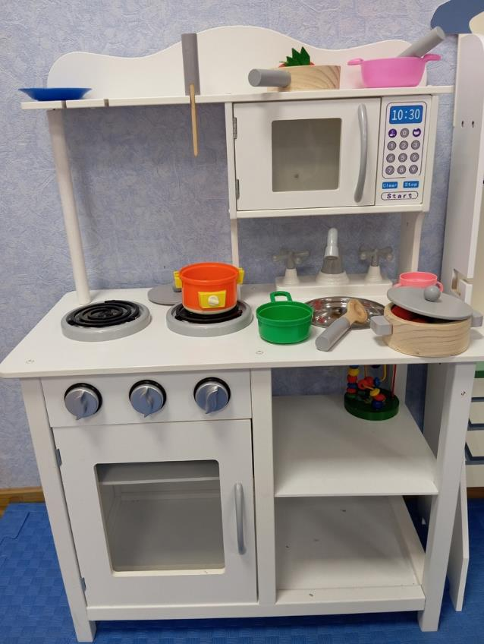
Набор «Повар»

Slide 9
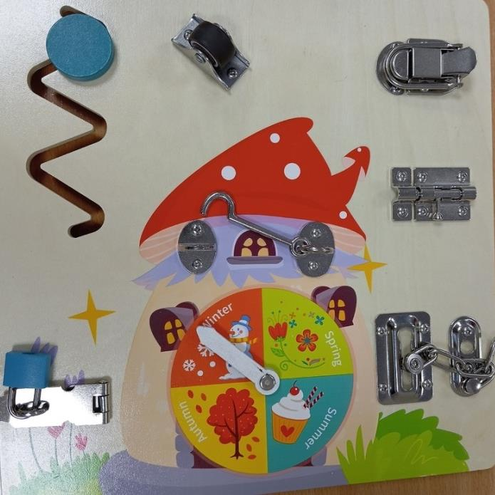
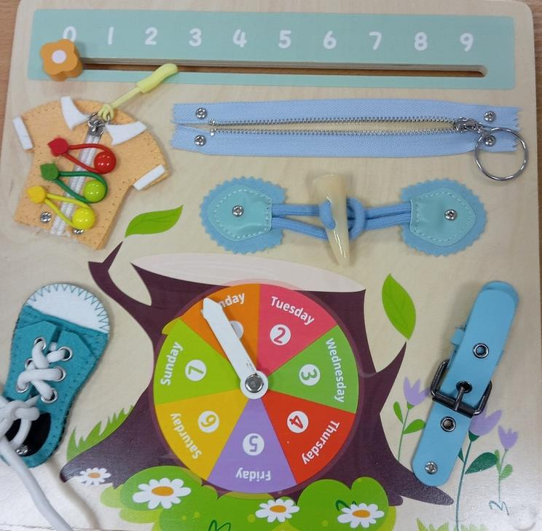
Пособия «Замочки, молнии, крючочки»

Slide 10
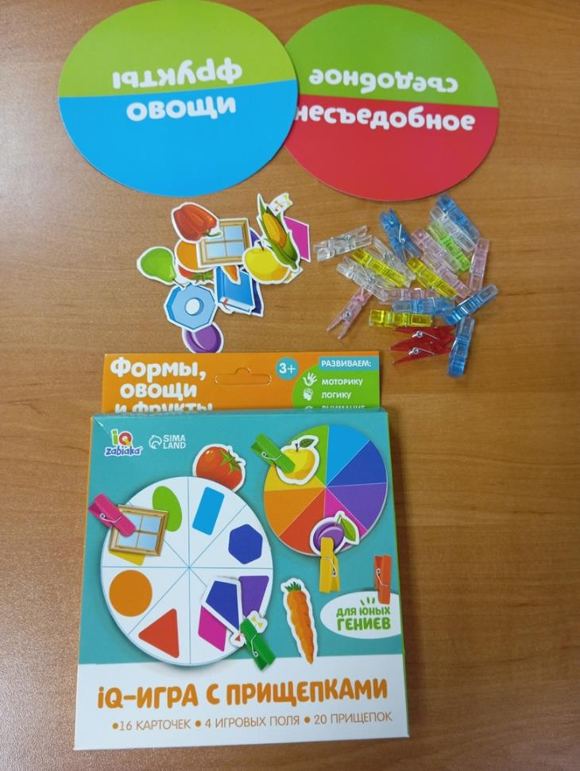
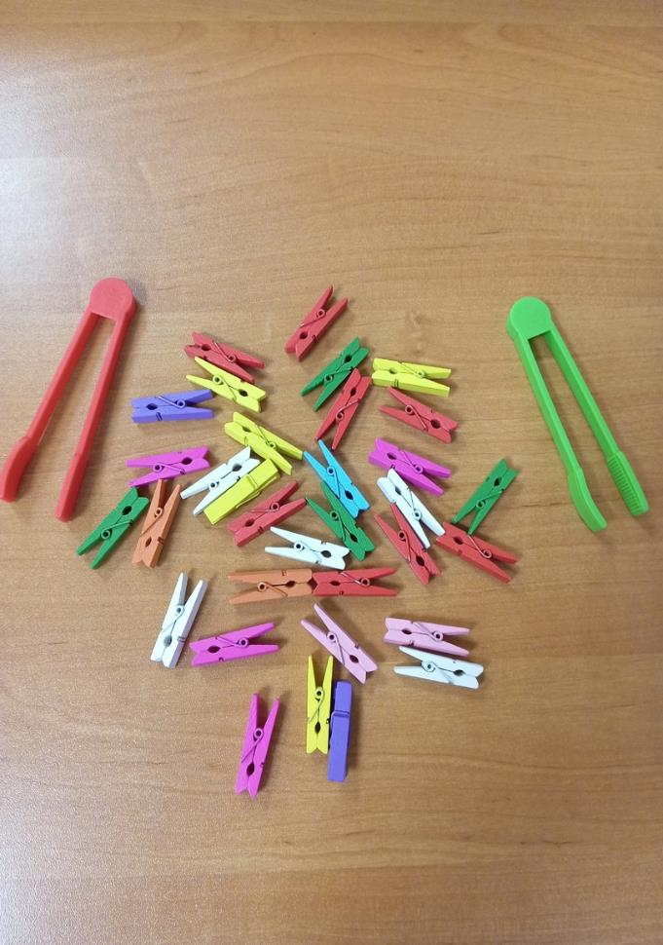

Slide 11
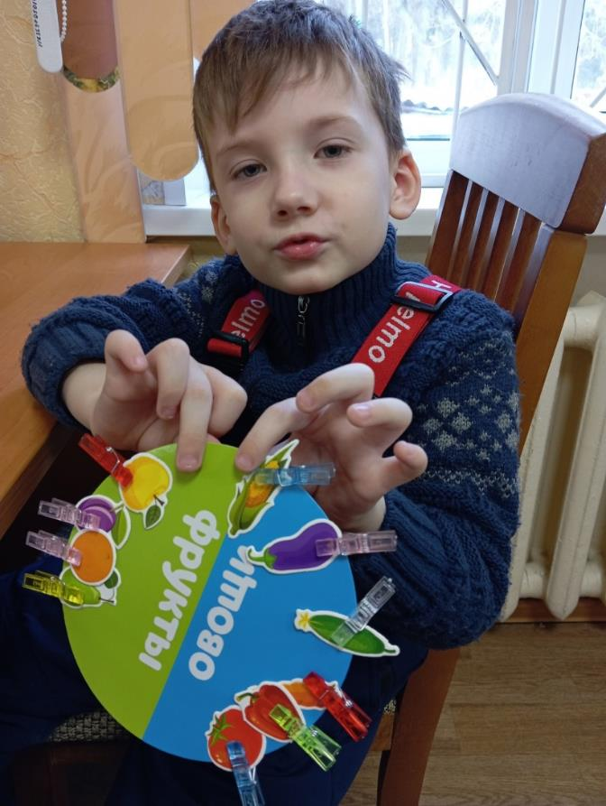
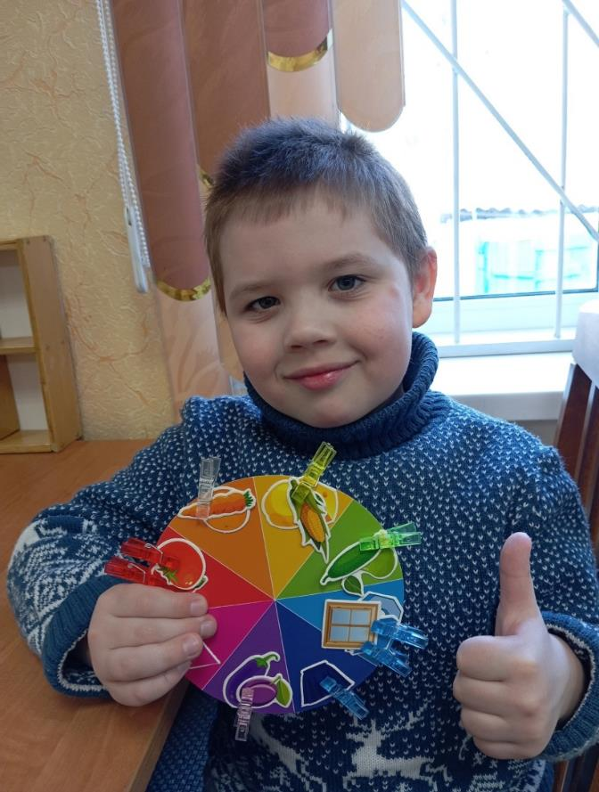

Slide 12
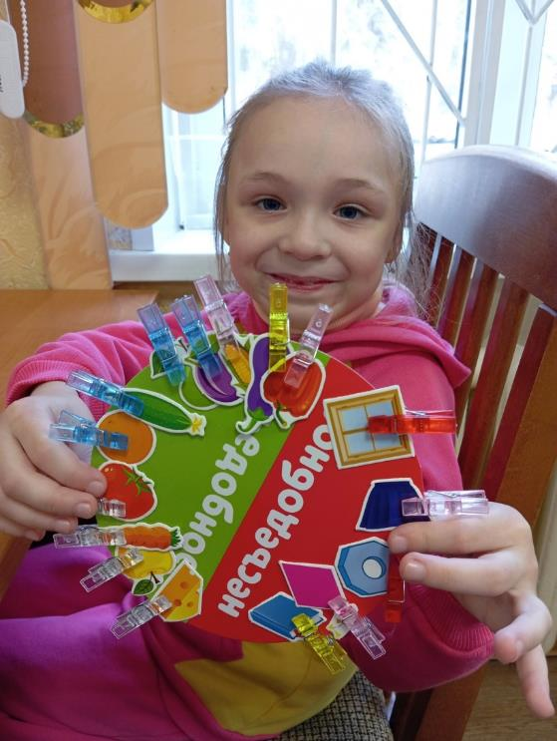
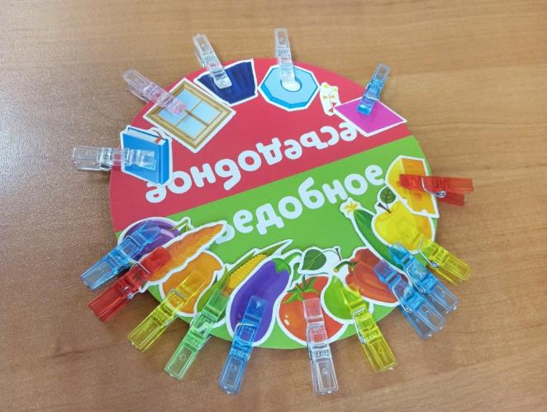

Slide 13
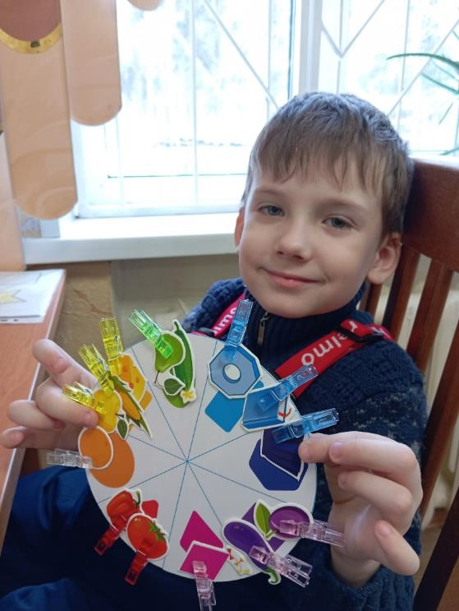
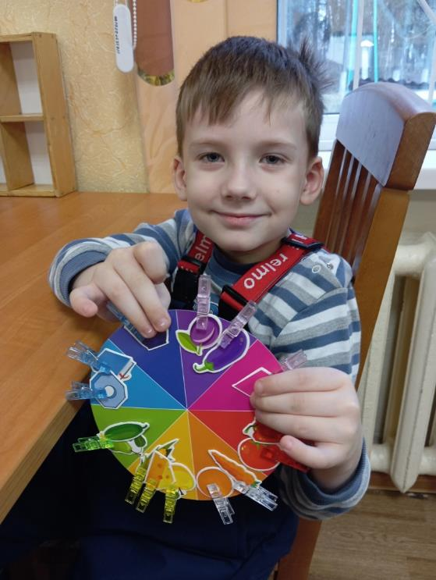

Slide 14
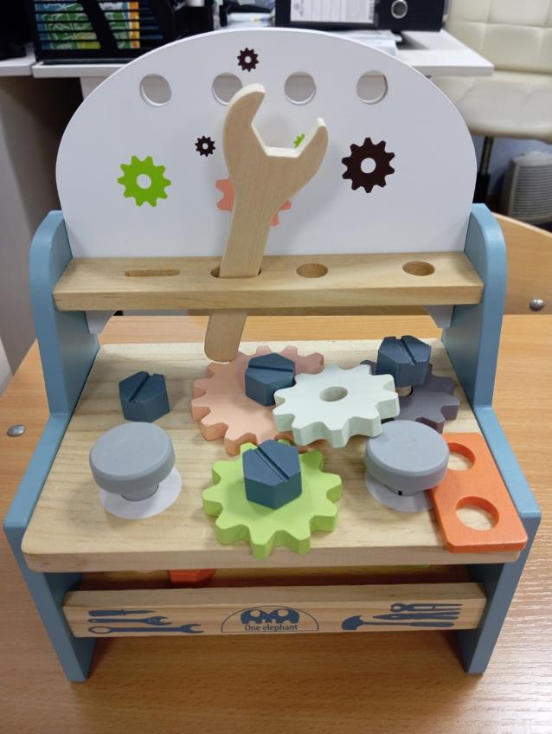
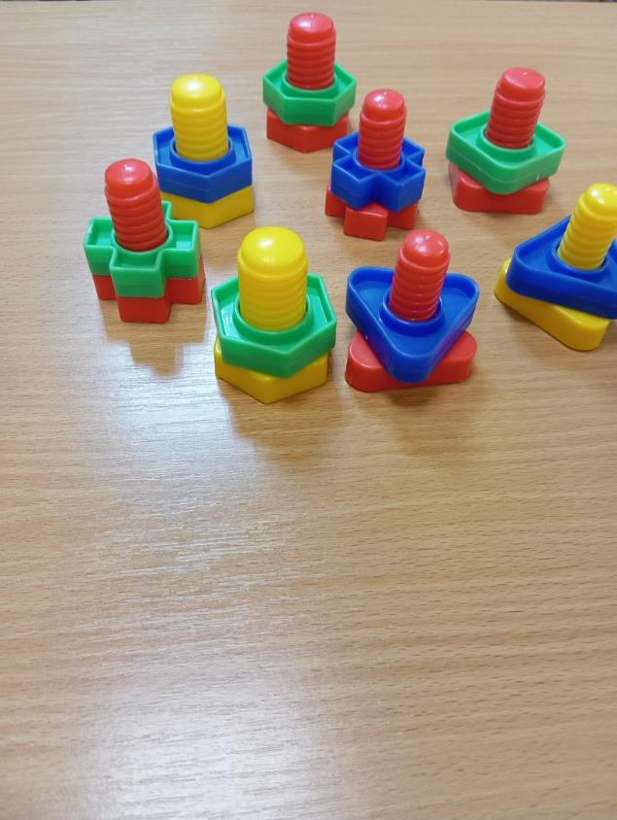
Набор инструментов

Slide 15
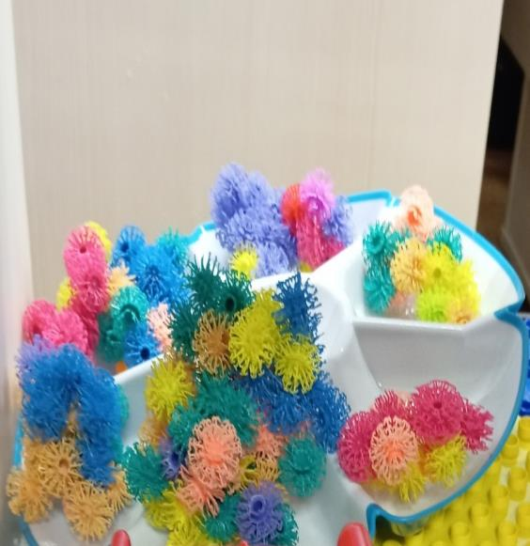
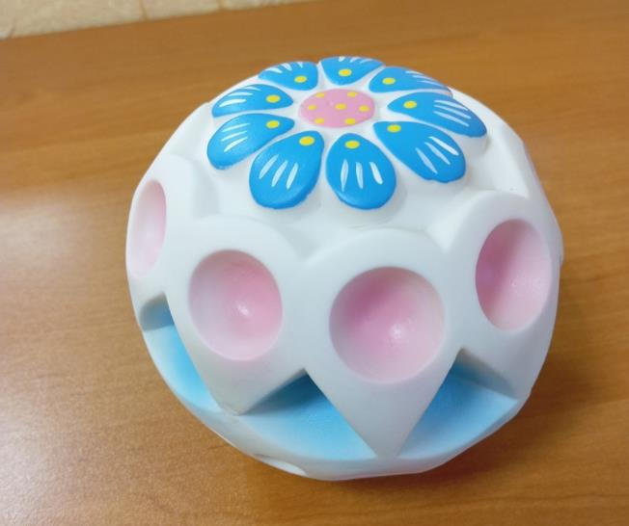
Конструктор «Банчемс»
Мяч с разными поверхностями

Slide 16
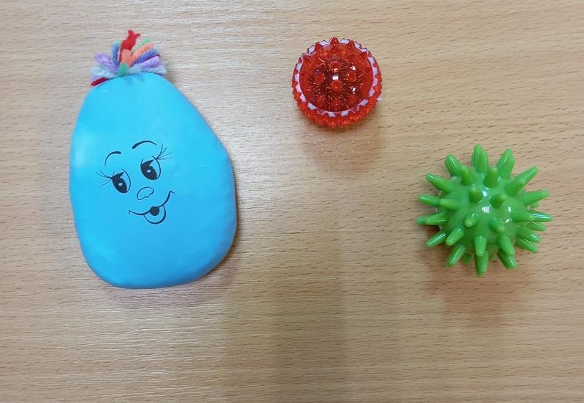
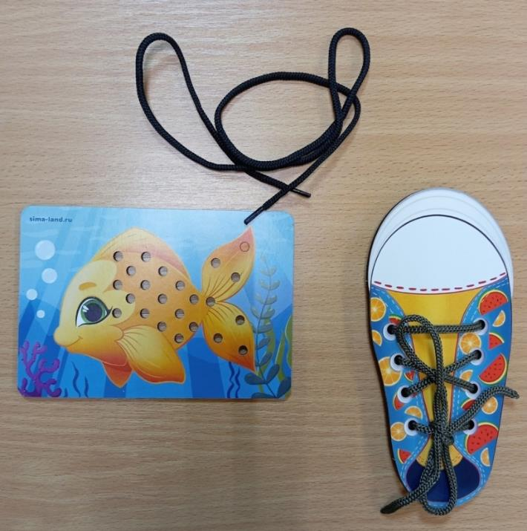
Су-джок – массажный шарик
Мялка – антистресс
Шнуровка

Slide 17
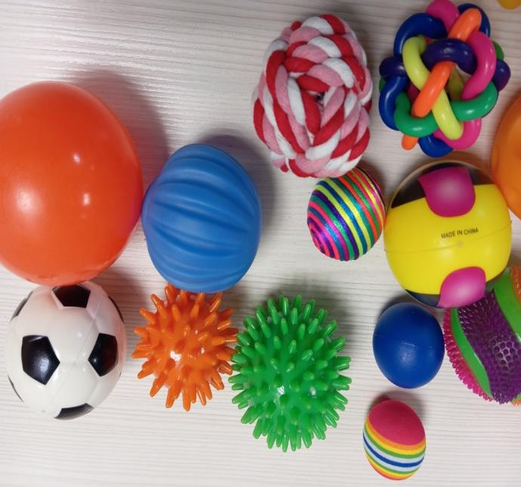
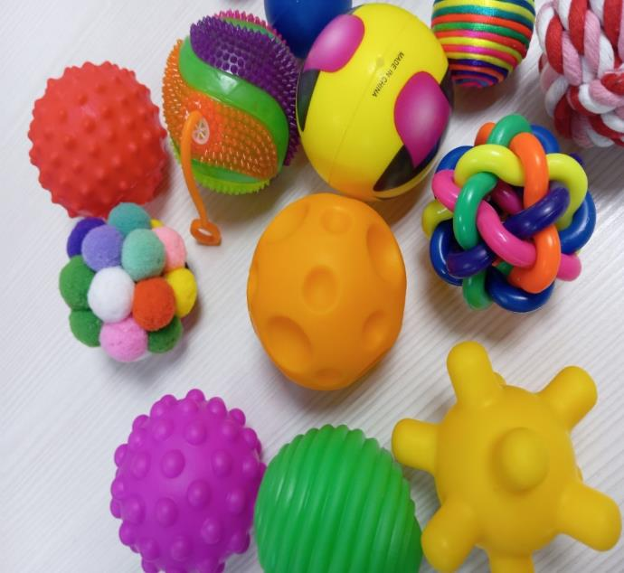
Тактильные мячики
Мячи с разными поверхностями

Slide 18
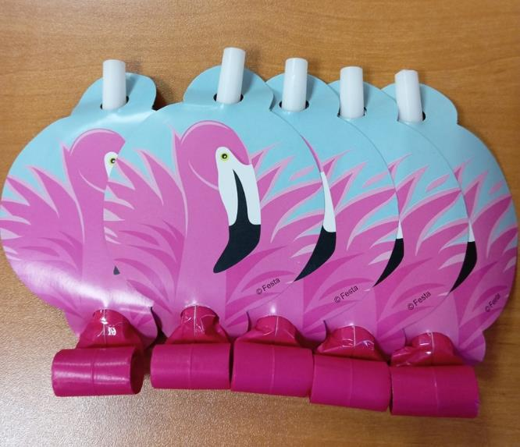
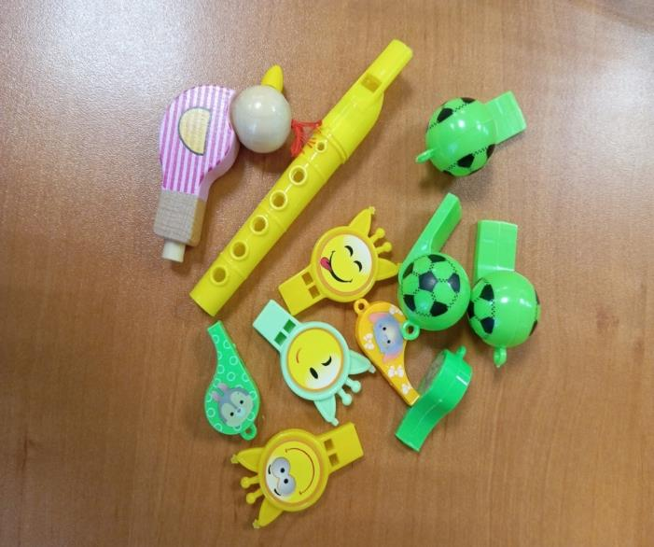
Свистки, свистулька, свирель, «язык»-гудок

Slide 19
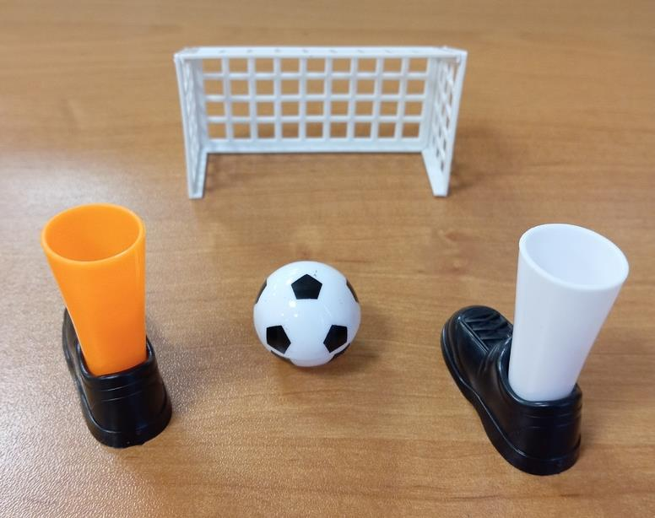
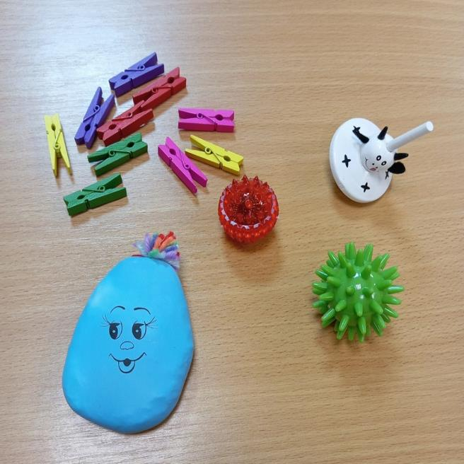
Пособия для развития мелкой моторики пальцев рук: игра «Футбол», юла, цветные прищепки

Slide 20
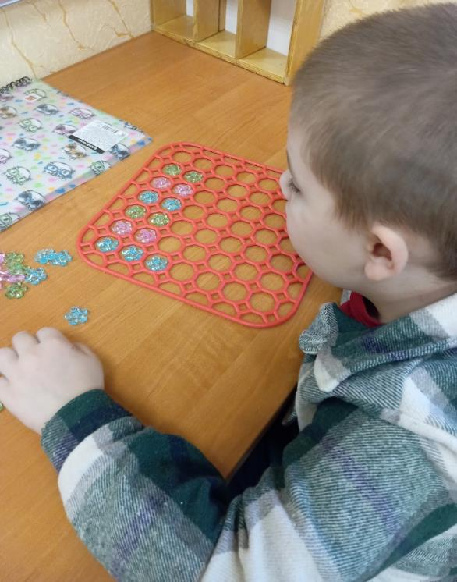
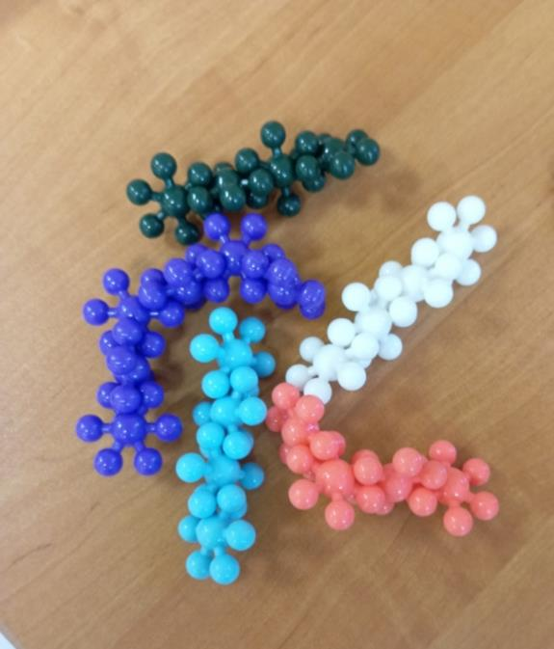
Пособия для развития мелкой моторики пальцев рук: пластмассовый конструктор, решетка, декоративные цветные камешки

Slide 21
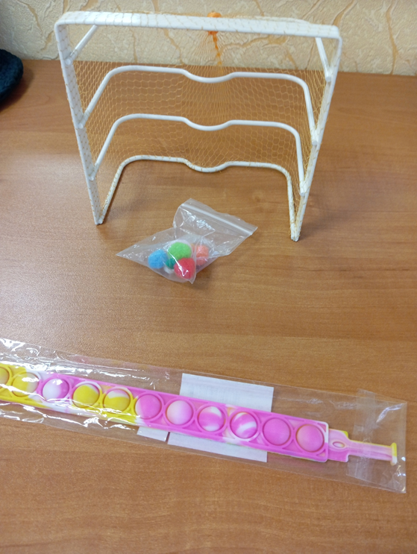
Пособия для развития мелкой моторики пальцев рук: поп-ит, антистресс-браслет

Slide 22
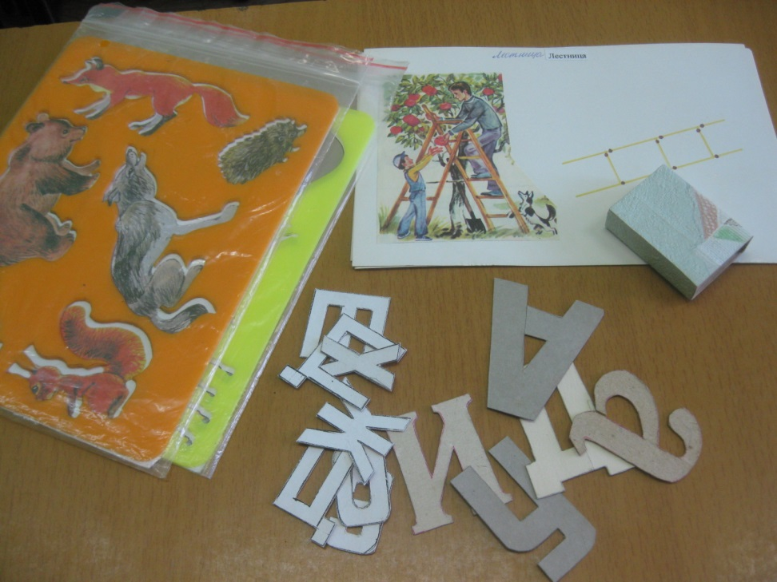
Трафареты, спичечная мозаика, картонные трафареты букв

Slide 23
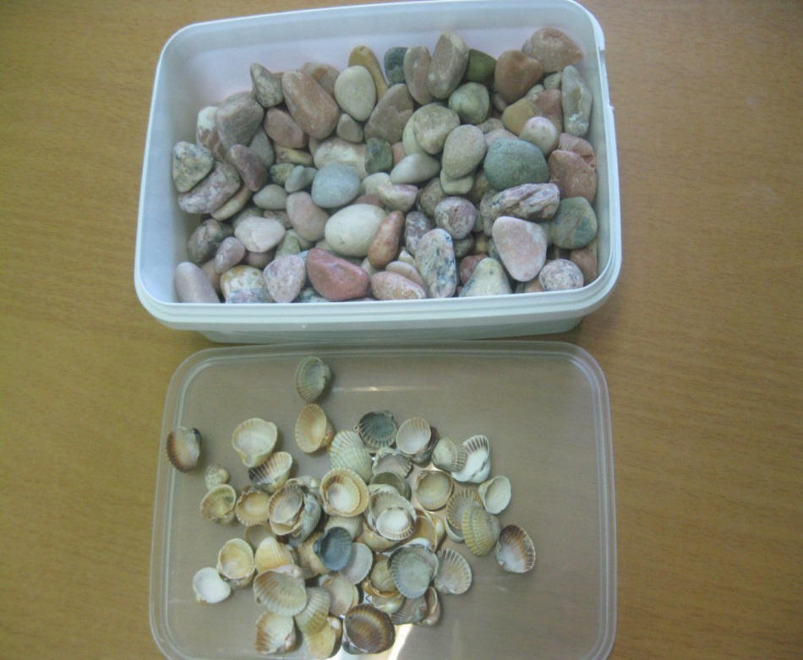
Работа с природным материалом морская галька, ракушки

Slide 24
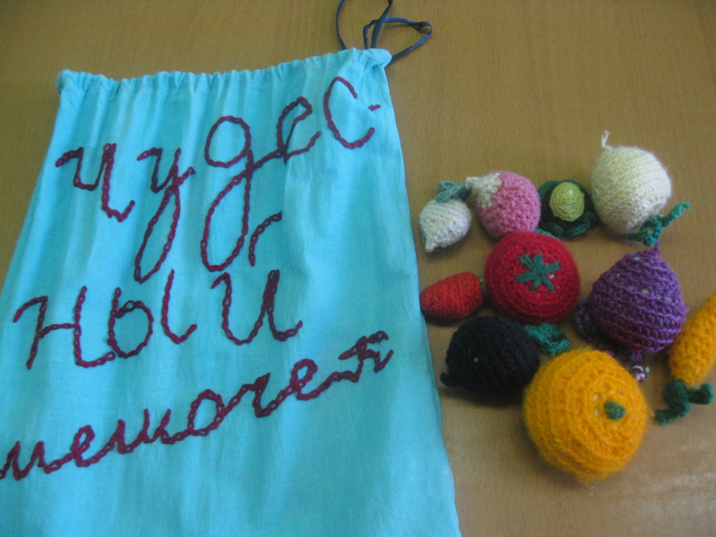
Пособие для развития мелкой моторики и тактильной памяти

Slide 25
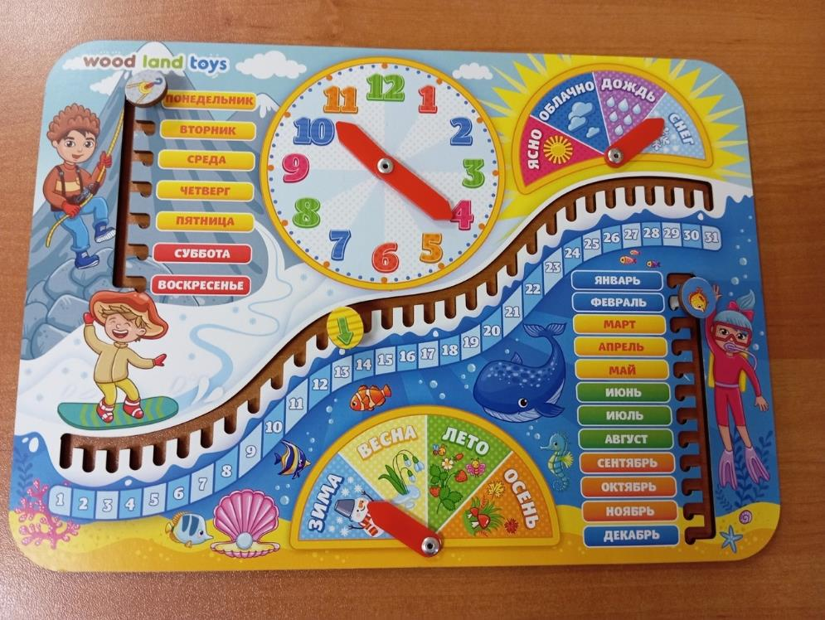
Интерактивная обучающая игра «Часы-календарь»: развитие представлений о временах года, месяцах, днях недели

Slide 26
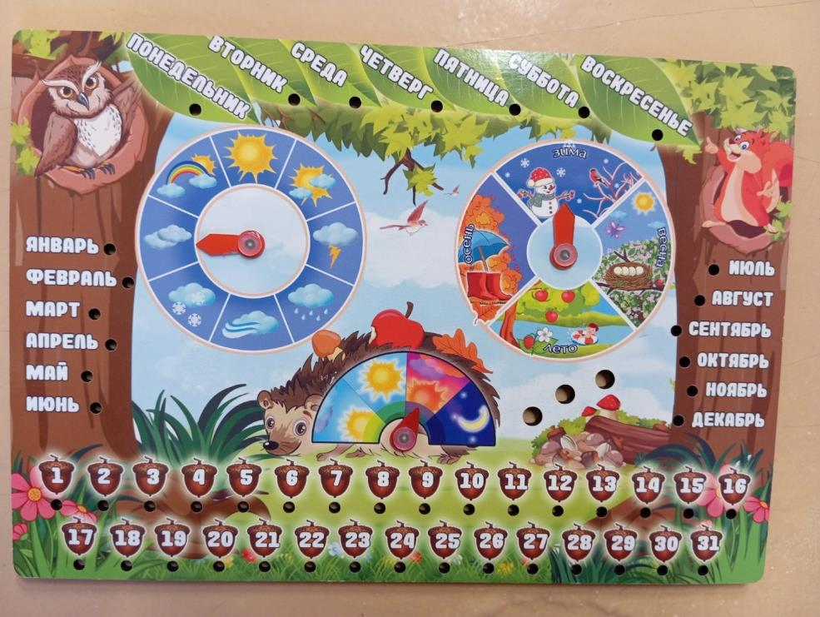
Интерактивная обучающая игра «Часы-календарь»: развитие представлений о временах года, месяцах, днях недели

Slide 27
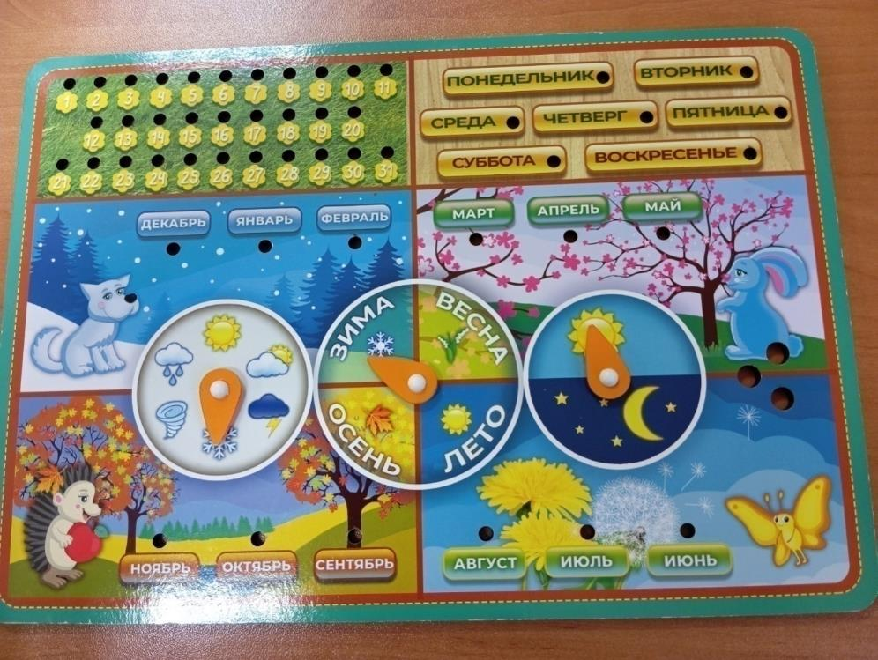
Интерактивная обучающая игра «Часы-календарь»: развитие представлений о временах года, месяцах, днях недели

Slide 28
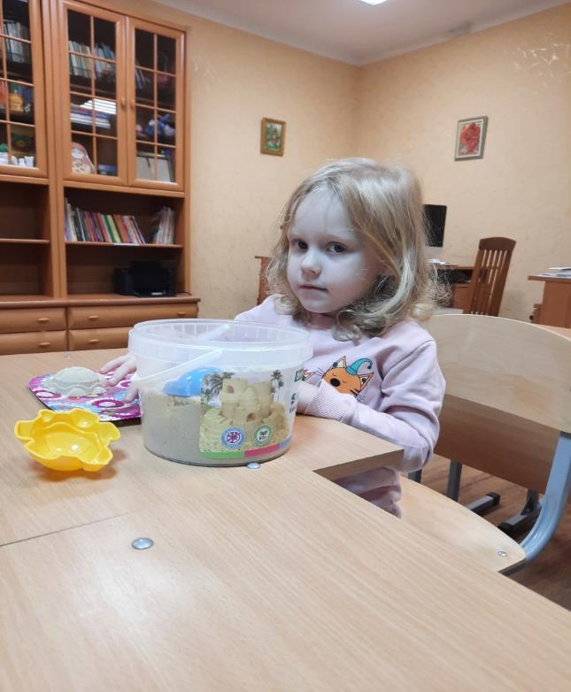
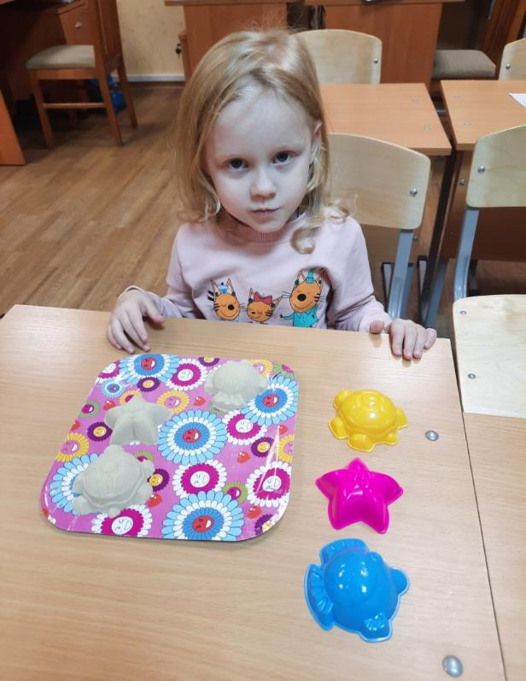
Лепка из кинетического песка

Slide 29
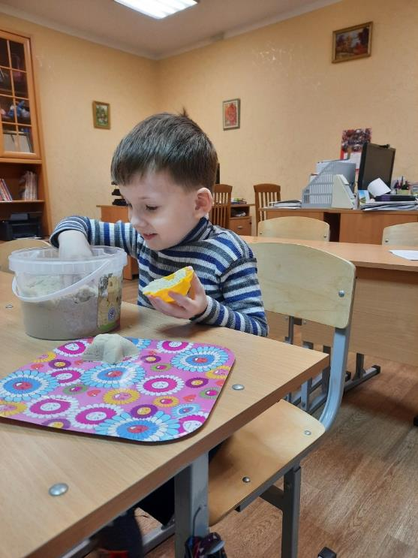
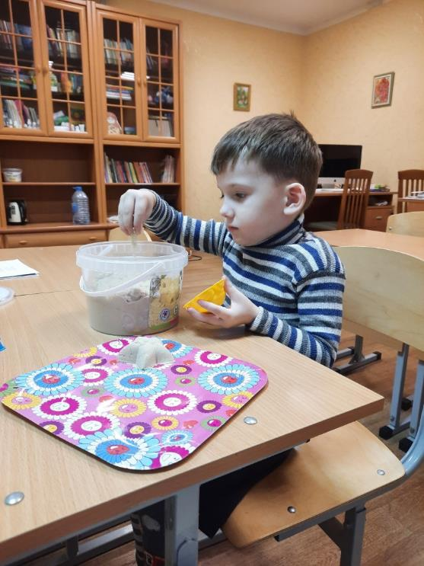
Лепка из кинетического песка

Slide 30
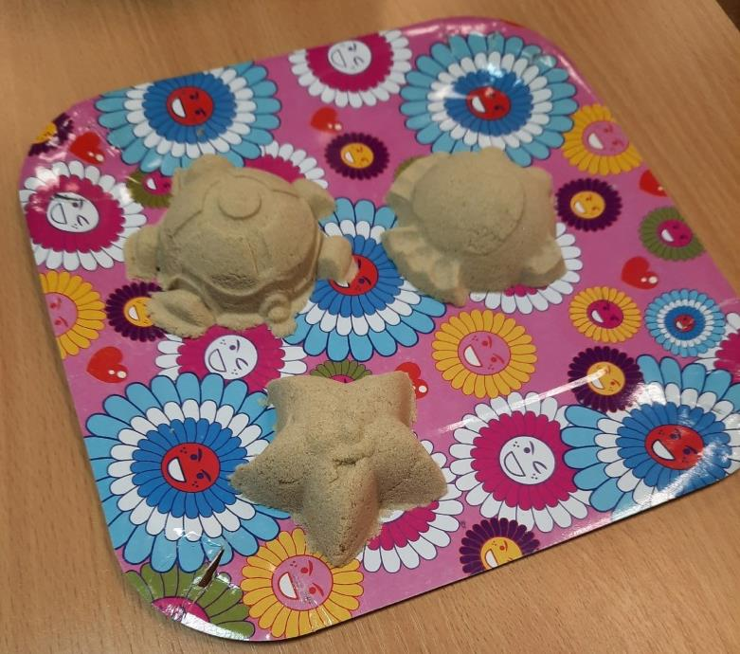

Slide 31
Таким образом, использование ресурсов специально созданной развивающей предметно-практической внешней среды как дополнительного средства компенсации общей и речевой недостаточности у детей с ОВЗ способствует адекватному вхождению ребенка в общественную среду на каждом этапе возрастного становления, является вспомогательным средством приобретения необходимых социально-адаптивных знаний, навыков и умений, расширению коммуникативного и социального опыта, развитию речи.

Slide 32
Спасибо за внимание!

